Slide 1
МДОУ «Детский сад №1 «Деши» с.Рошни-Чу»
ПРЕЗЕНТАЦИЯ
к непосредственно-образовательной деятельности по математическому развитию «Путешествие в Звездную страну»
в средней группе
Выполнила:
Магамадова Аминат Арбиевна
2021 год.

Slide 2
Цель: : закрепление знаний детей о количественном и порядковом счете, названия геометрических фигур, временных представлений
Программные задачи:
-Закрепление знаний прямого счета в пределах пяти
- Умение находить последующее и предыдущее число от названного
-Продолжать учить соотносить цифру с количеством предметов
- Различать количественный и порядковый счет в пределах 5
- Продолжать учить составлять фигуру из геометрических фигур
- Закрепление знаний в названии времен года, времени суток, названия геометрических фигур.
- Формировать умение доброжелательного отношения друг к другу;
- Упражнять в умении высказывать свое мнение, не перебивая сверстников;
- Поддерживать во время непосредственно-образовательной деятельности позитивное настроение.

Slide 3
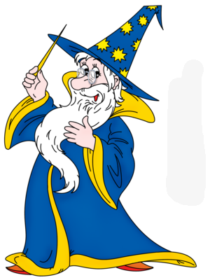

Slide 5
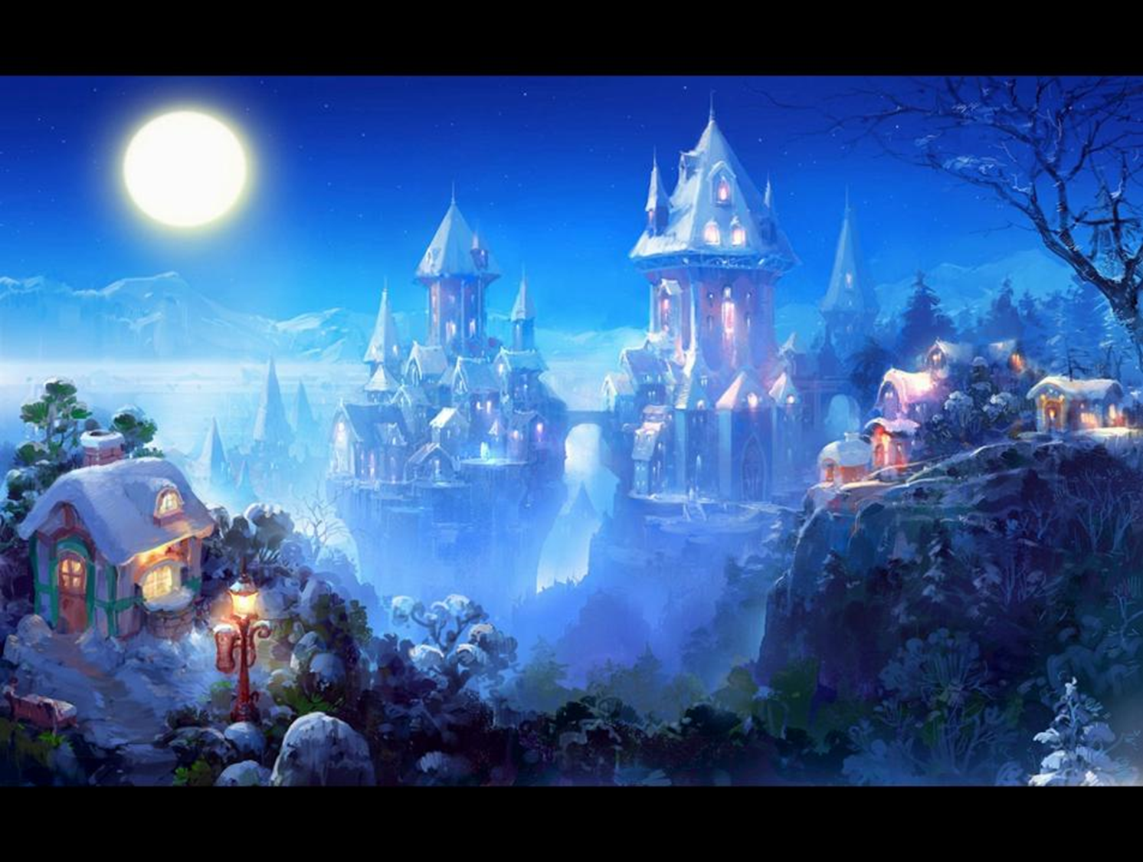

Slide 6
В одной звездной стране жил-был царь со своей звездной царицей и дочкой – принцессой Звездочкой. Решил он как-то все в своей стране пересчитать. Летал, летал по небу, считал, считал… Вернулся домой, царица спрашивает – «Ну что? Все пересчитал?» Не помнит царь!.. Рассердилась царица, а царь расстроился… Тогда мудрый Звездочет говорит ему… Как вы думаете, что посоветовал Звездочет? А Звездочет ему говорит: «Чтобы не забыть, сколько всего звезд, облачков, птиц и др., надо было записать полученные при счете числа с помощью цифр. Пересчитал и обозначь цифрой количество. Ведь цифра – это знак числа». Видно царь и цифр не знает!

Slide 7
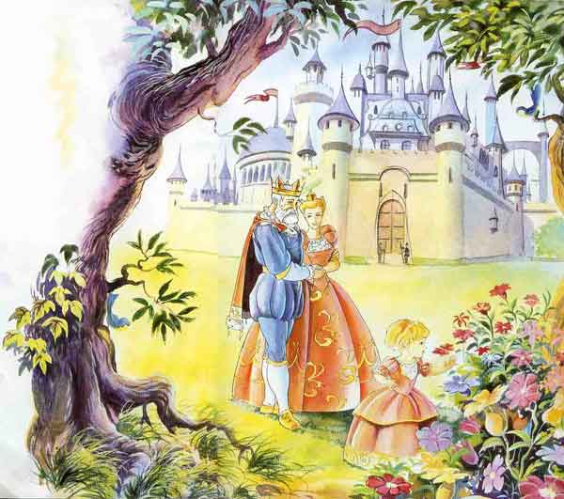

Slide 8
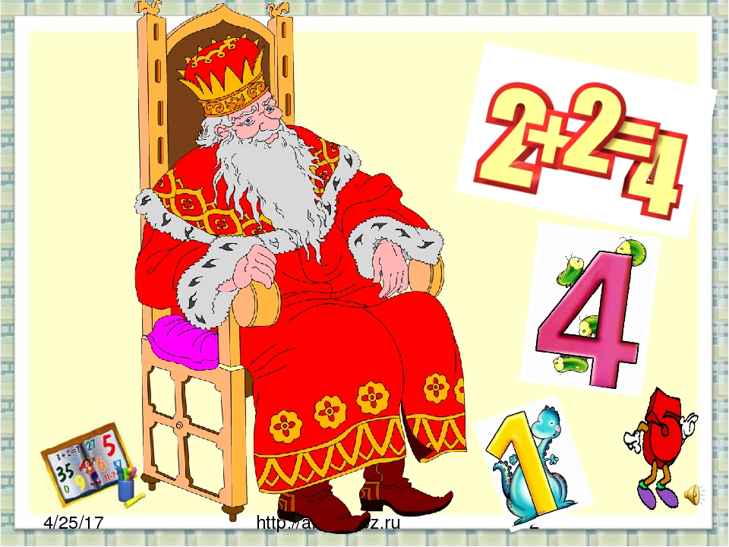

Slide 9
Игра "Пересчитай предметы"

Slide 10
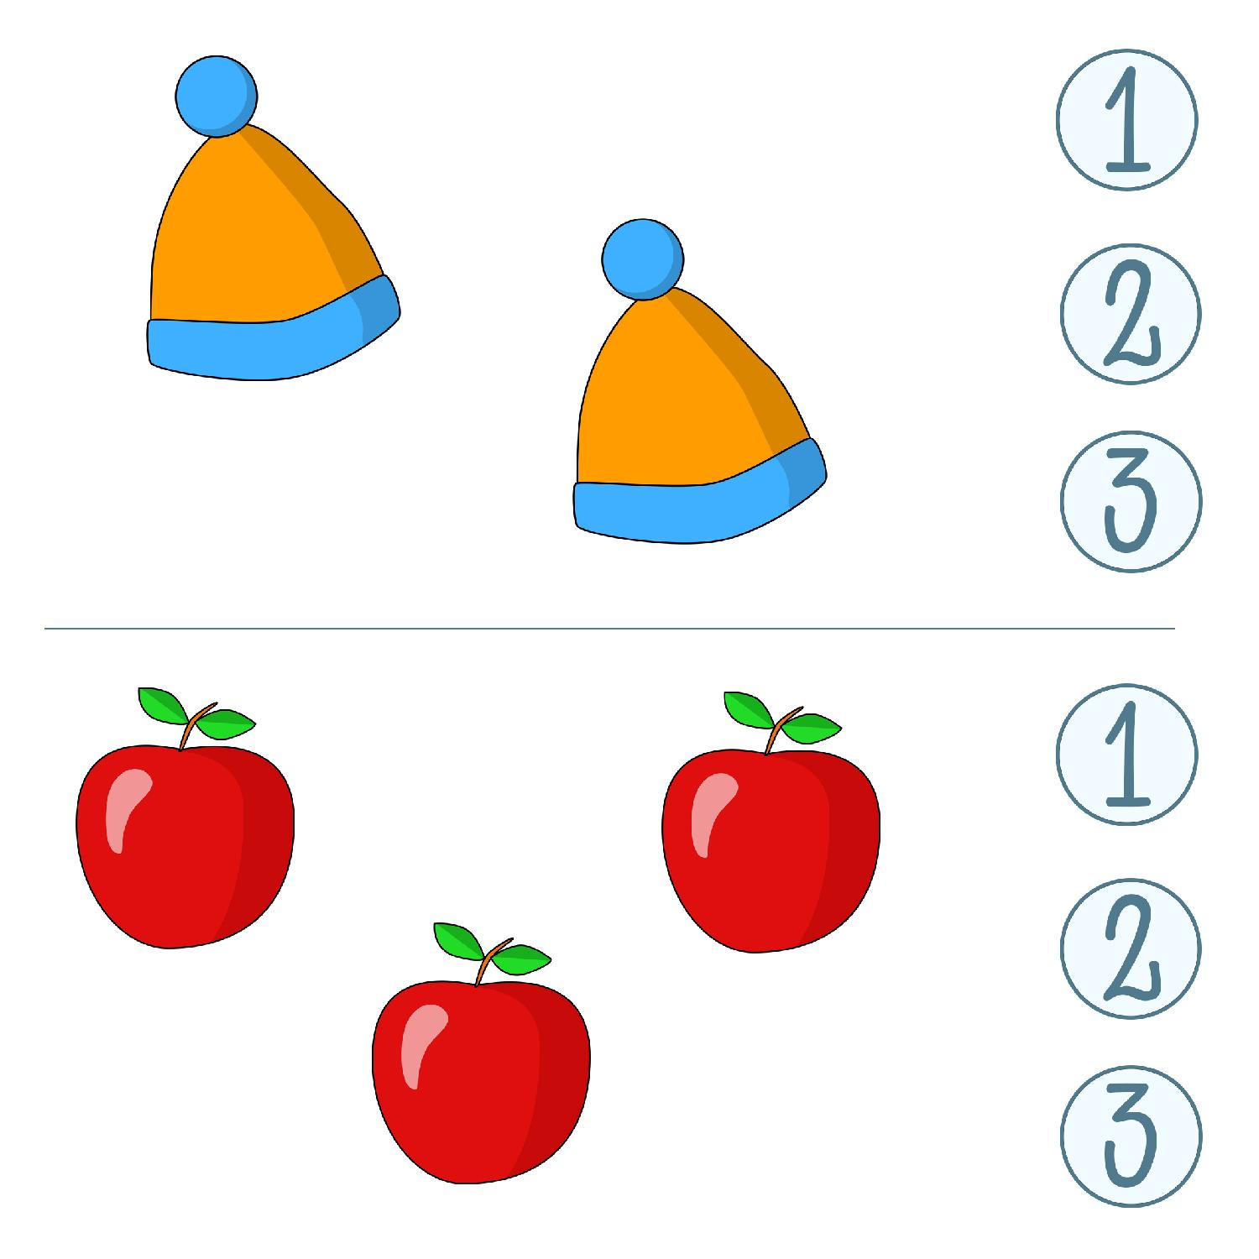

Slide 11
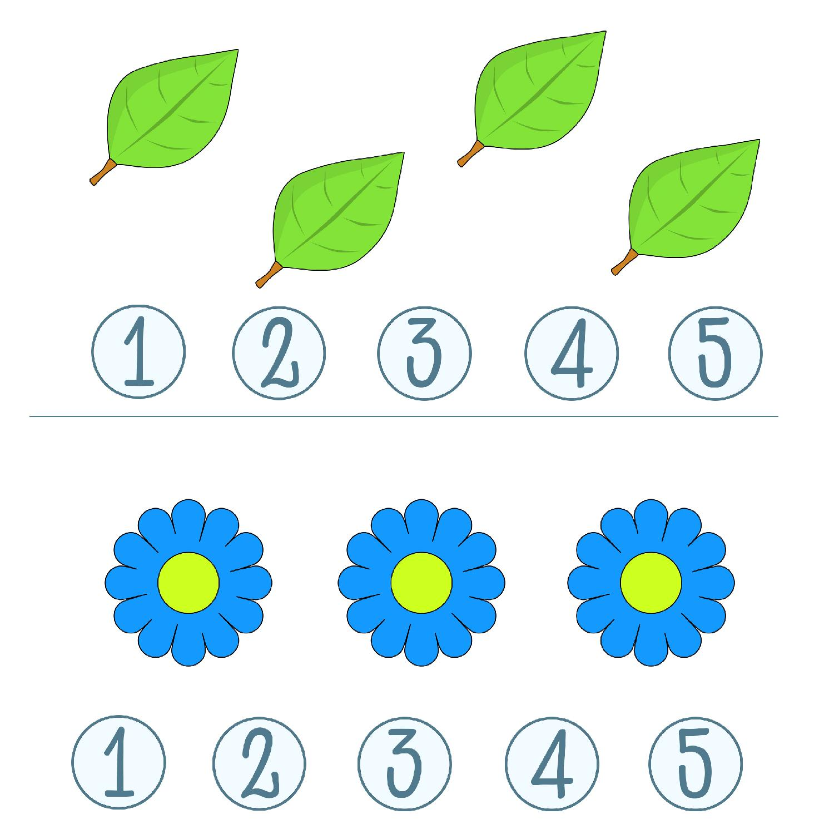

Slide 12
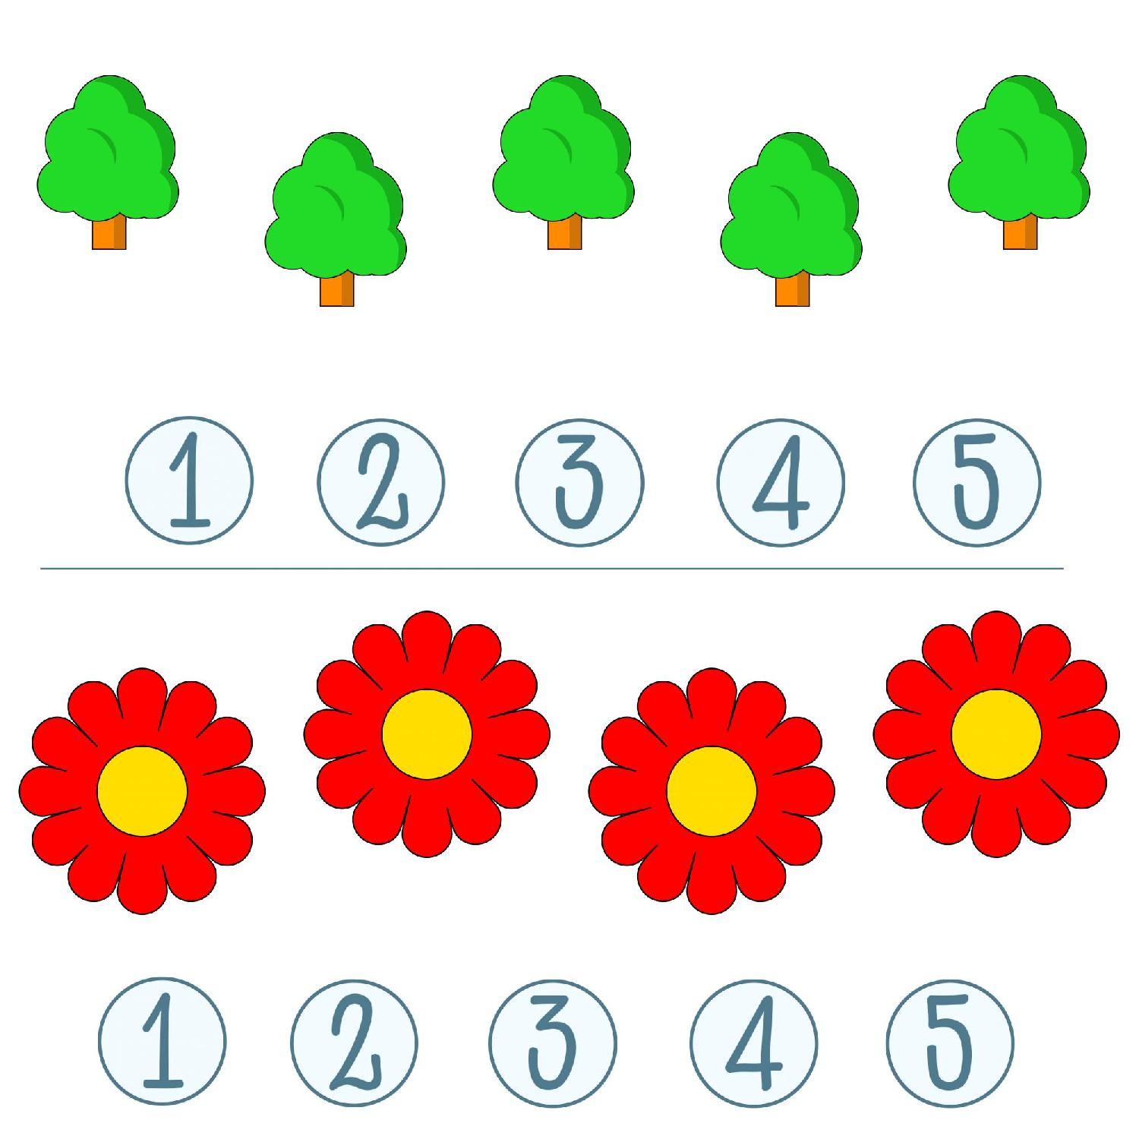

Slide 13
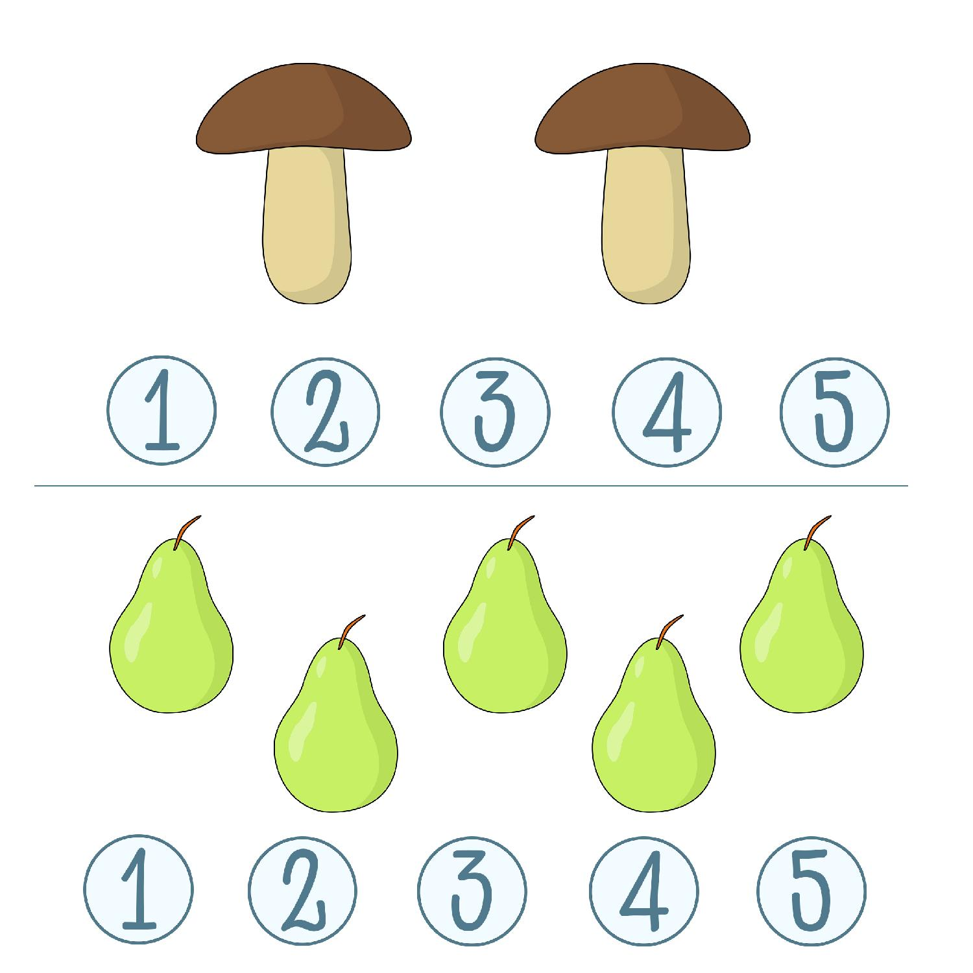

Slide 14
Игра «Звездочки и облачко"

Slide 19
Игра
«Головоломка"

Slide 20
Игра
«Назовите части суток"

Slide 21
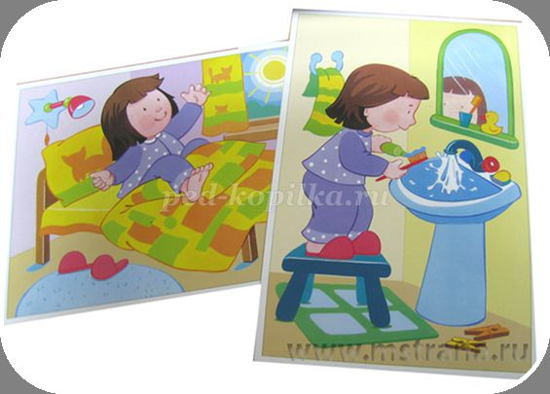
В это время просыпаться
Всем вам нужно, детвора.
Зубки чистить, одеваться
В детский сад идти пора.

Slide 23
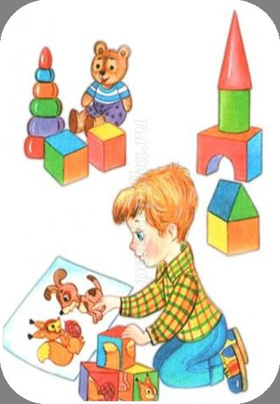
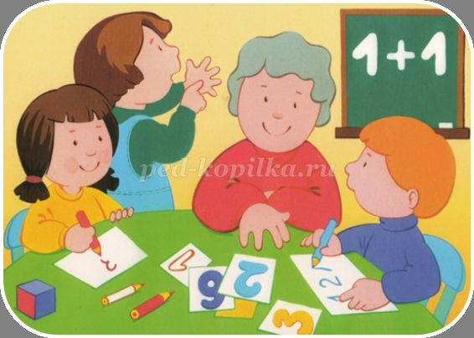
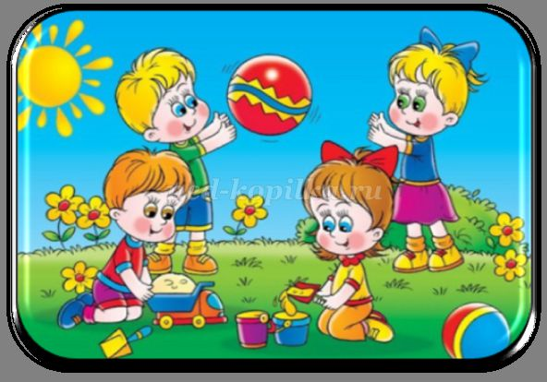
В это время, все мы в деле.
Труд, занятия у нас.
На прогулку тоже ходит
Вместе весь наш детский сад.

Slide 25
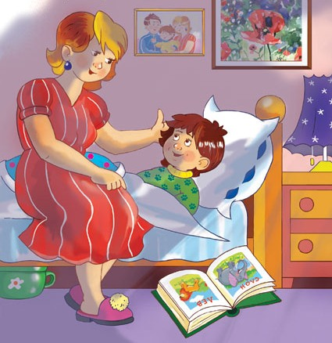
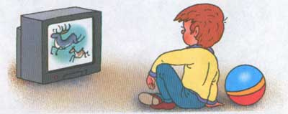
В это время все мы дома,
Папа с мамою пришли
Ужин вкусный приготовлен,
Книжку маме принеси.

Slide 26
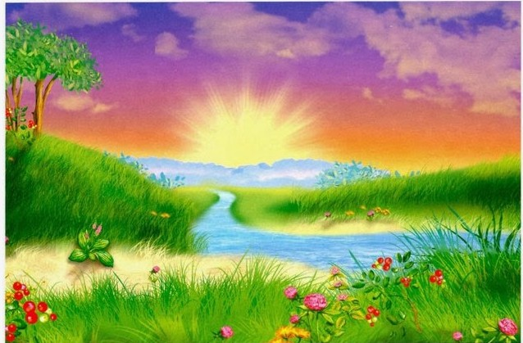

Slide 27
Это время, время сна.
Темнота и тишина.
Лишь в углу трещит сверчок,
Прыгнув печи под бочок.

Slide 28
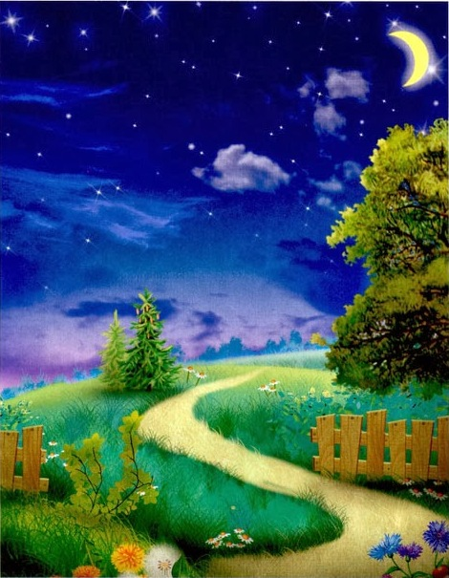

Slide 29
Игра
«В стране неразгаданных загадок"

Slide 30
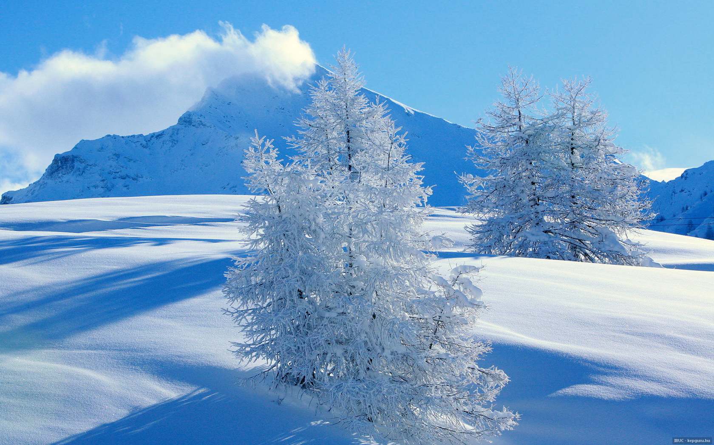
Зима
Снег на полях,
Лед на водах,
Вьюга гуляет.
Когда это бывает?

Slide 31
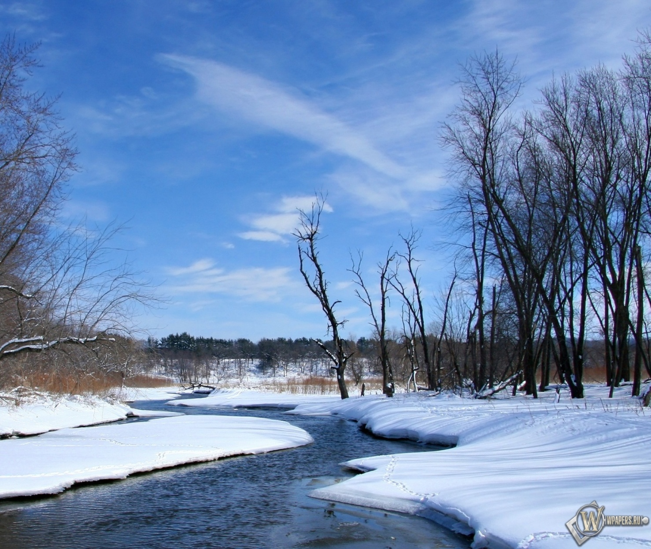
Весна
Тает снег, звенят ручьи, Все сильней потоки. И летят уже грачи
К нам из стран далеких.

Slide 32
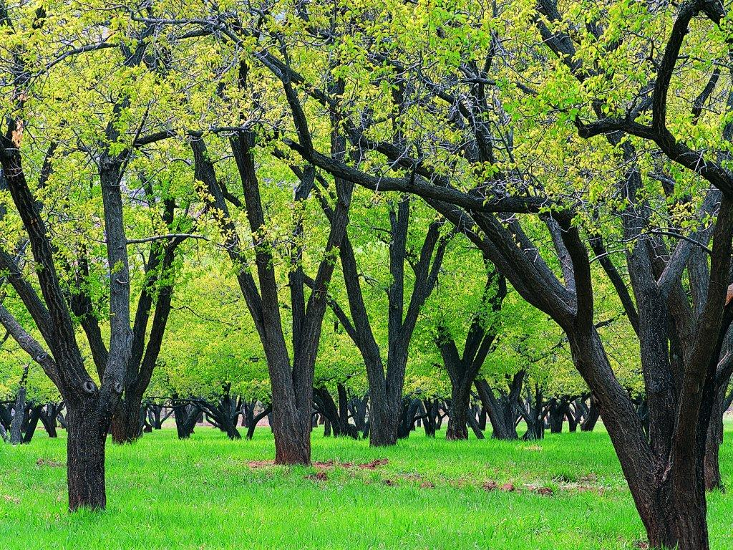
Лето
Можно купаться и рыбу ловить,
Можно по лесу с корзиной бродить,
Бегать по лужам под дождикам теплым
И не бояться до нитки промокнуть.

Slide 33
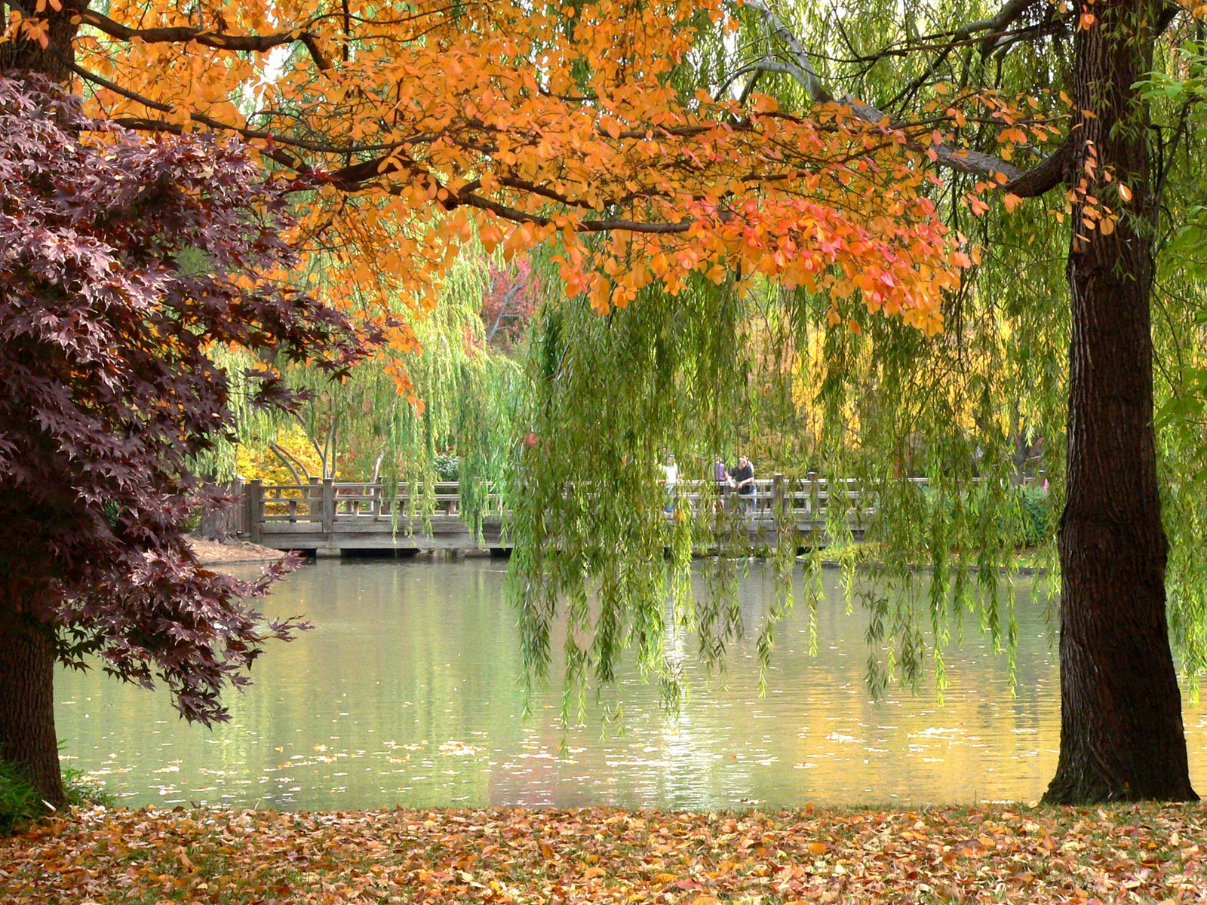
Осень
Утром мы во двор идем-
Листья сыплются дождем,
Под ногами шелестят
И летят ,летят,летят.

Slide 34
Игра
«Подарок принцессы"

Slide 35
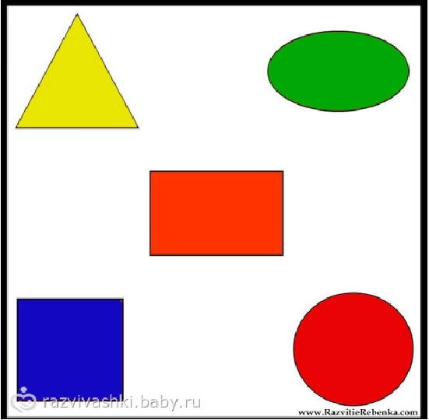

Slide 42
